Slide 1
Лабораторная работа № 3
ОПРЕДЕЛЕНИЕ ПОКАЗАТЕЛЕЙ
ДЕФОРМИРУЕМОСТИ ГРУНТА ПРИ ИСПЫТАНИИ В ПРИБОРЕ
ТРЕХОСНОГО СЖАТИЯ
(СТАБИЛОМЕТРЕ)

Slide 2

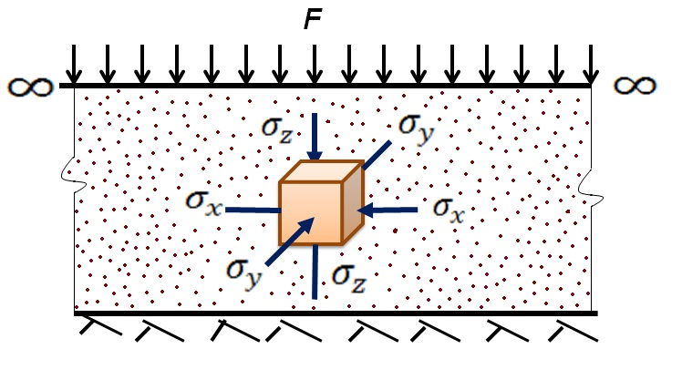
Закон компрессинного уплотнения грунтов: при небольшом изменении сжимающих напряжений уменьшение коэффициента пористости грунта пропорционально увеличению сжимающего напряжения.
В общем случае компрессионной зависимости , а остальные компоненты сжимающих напряжений
также будут оказывать влияние на деформируемость элементарного объема грунта, находящегося в массиве.
Чем большие значение реактивных напряжений возникнут в элементе грунта от приложенных вертикальных нагрузок, тем меньшей сжимаемостью будет обладать этот грунт.
Условие: позволяет рассматривать грунт в интервале изменения напряжений от как линейно деформированную среду.
Общий случай компрессионной зависимости
Рис. 3.1. Схема напряжений в элементе грунта при действии сплошной равномерно распределенной нагрузки

Slide 3
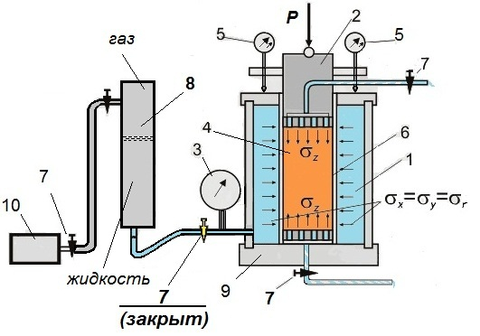
Стабилометр – прибор трехосного сжатия, служащий для определения механических характеристик грунта.
При испытании образцов грунта в стабилометре возможно проведение экспериментов при следующих двух режимах:
- Испытание грунта без возможности его бокового расширения (компрессионное сжатие).
- Испытание грунта с возможностью боковых горизонтальных деформаций при постоянном боковом давлении.
Исходные данные для испытания:
площадь образца F= 24 cм2
высота образца h0=100 мм
цена деления шкалы манометра m= 6 кПа
отношение плеч рычага 1:12
цена деления индикатора часового типа
ИЧ-10 - 0,01 мм.
Рис. 3.1. Схема стабилометра
1 - рабочая камера прибора, заполненная водой или глицерином;
2 – штамп для создания вертикального давления;
3 - манометр; 4 - цилиндрический образец грунта;
5 - индикаторы часового типа для измерения вертикальных перемещений;
6 - резиновая оболочка; 7 - вентили; 8 – компенсатор (регулятор давления в рабочей камере);
9 - поддон с отверстиями; 10 – насос для создания давления в жидкости рабочей камеры.

Slide 4
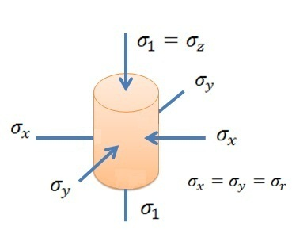
Компрессионное сжатие грунта в стабилометре
При компрессионной схеме испытаний образец грунта деформируется под действием вертикальной нагрузки только в одном направлении, без возможности боковых деформаций
Препятствует деформированию грунта в горизонтальном направлении жидкость рабочей камеры.
В Лабораторной работе приняты следующие ступени нагружения. Увеличение нагрузки производится с шагом 100 кПа: 100, 200, 300 кПа.
Каждая ступень выдерживается до стабилизации деформации, затем снимаются отсчеты по обоим индикаторам и показания манометра.
Рис. 3.2. Схема компрессионного сжатия грунта
в стабилометре

Slide 5
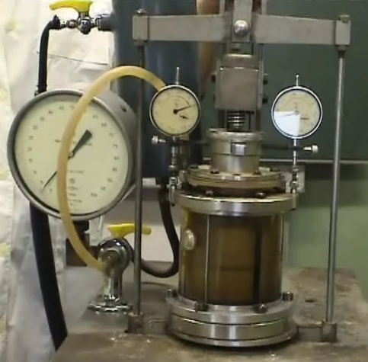
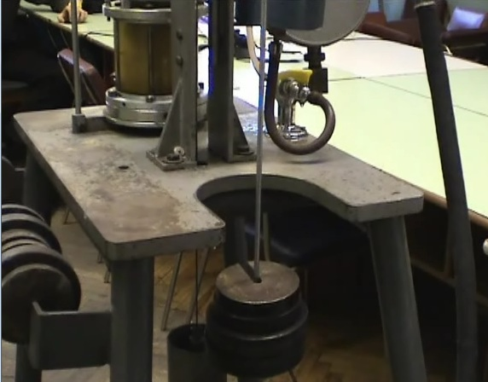
Проведение компрессионных испытаний
Прибор в сборе
Нагружение образца грунта ступенями нагрузки: Р = 20, 40, 60 н, которая вызывает образование вертикальных сжимающих напряжений = 100, 200, 300 кПа соответственно.
Во избежание длительных выдержек времени до стабилизации деформаций, в учебной лаборатории опыты по компрессии в стабилометре, как правило, проводят с образцами песчаных грунтов.

Slide 6
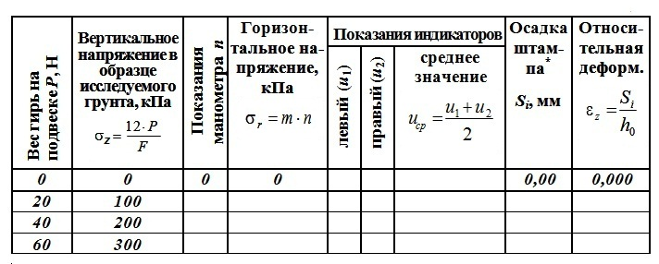
Обработка результатов испытаний
Таблица 1.
Вычисление осадки штампа Si и относительной деформации
Обозначения:
Si=uсрi-ucp(p=0) – среднее значение показания индикаторов в начале опыта;
если индикаторы выведены на “ноль” в начале опыта, то ucp(p=0)=0, а Si=ucp.

Slide 7
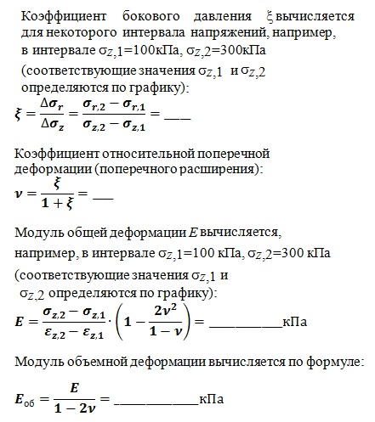
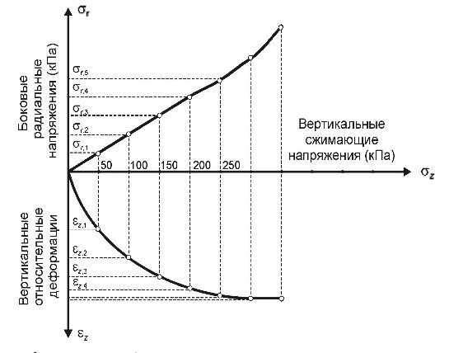
Обработка результатов испытаний
Построение по результатам испытаний графиков зависимости:
боковых напряжений от вертикальных сжимающий напряжений ;
вертикальных относительных деформаций от вертикальных сжимающий напряжений
Вычисление показателей сжимаемости (деформируемости).

Slide 8
Преимущества испытаний грунта в стабилометре.
В стабилометре воспроизводится схема одометра, причем есть возможность постоянно фиксировать боковое давление, что нельзя выполнить в одометре.
Возможность моделирования исходного напряженного состояния (например, прикладывается обжимающее одинаковое давление на образец).
Отсутствует трение по боковой поверхности образца (поскольку боковое давление создается гидравлическим путем, то по вертикальной поверхности образца касательные напряжения не возникнут).
Возможность испытаний образца грунта по различным схемам деформирования.
Возможность измерения боковых напряжений (равны давлению в жидкости рабочей камеры).
Меньшим влиянием жесткости нагружающих штампов за счет большой высоты образца.
Возможностью изучения как деформационных, так и прочностных характеристик грунта в условиях, приближенных к реальным.

Slide 9
Контрольные вопросы.
Для каких расчетов используют характеристики деформируемости грунта?
Как выполняются условия компрессии при определении показателей деформируемости в стабилометре?
Каким прибором измеряется боковое давление в рабочей камере стабилометра?
Какие параметры надо определить, чтобы определить коэффициент бокового давления?
Какие параметры деформируемости определяются при одном испытании?
Какие преимущества стабилометра перед одометром?
Почему образец необходимо выдерживать после каждой ступени приложения нагрузки? Для каких грунтов это наиболее актуально?
Дать определение показателям деформируемости грунтов, полученных опытным путем. Проанализировать диапазоны изменения этих характеристик
Какова связь между модулями линейной и объемной деформацией?

